Slide 1


KLIMAANGST
LESEN/SCHAUEN/
HÖREN/SCHREIBEN/HANDELN
www.planetpulse.eu

Slide 2

INHALT
01
Einführung
02
Lesen
03
Schauen
04
Hören
05
Vertiefen
06
Wichtigste Erkenntnis

Slide 3

01
Einführung
Sich wegen des Klimawandels ängstlich zu fühlen, ist völlig normal. Viele junge Menschen beschreiben den Klimawandel als eine der größten Sorgen in ihrem Leben. Dieses Toolkit zeigt dir, dass diese Gefühle wichtig sind und dass sie auch in Stärke verwandelt werden können.
Anhand von Büchern, Blogs, Videos und Podcasts siehst du, wie andere mit Klimaangst umgehen — und wie du das auch kannst.

Slide 4

02
Lesen
Buch – Climate Anxiety and the
Kid Question
Dieses Buch untersucht, wie Klimaangst Entscheidungen über die Zukunft beeinflussen kann, etwa ob
man Kinder bekommen möchte. Ein sensibles Thema, das
die Tiefe heutiger Klimasorgen widerspiegelt.
Die Lektüre kann dir helfen zu verstehen, wie
der Klimawandel langfristige Lebensentscheidungen prägt.
Link
Blog – From Climate Anxiety to Climate Action (National Wildlife Federation)
Dieser Blog erklärt, wie der Klimawandel
junge Menschen emotional beeinflusst, und bietet
Tipps zur Bewältigung. Praxisnah geschrieben, hilft er dir, Angst
in kleine, aber bedeutsame Handlungen zu lenken.
Link
Artikel – Helping Young People Turn Climate Anxiety into Climate Action
Hier berichten junge Aktivist:innen, wie sie
mit Klimaangst umgehen, indem sie sich
gemeinschaftlich engagieren. Es zeigt, dass Gefühle der Hilflosigkeit nachlassen können, wenn man mit anderen zusammenarbeitet.
Link
Merkblatt – How to Handle Climate Anxiety (SpunOut.ie)
Diese kurze Ressource bietet klare
Ratschläge von Expert:innen und jungen Menschen dazu,
wie man mit überwältigenden Klimasorgen umgeht. Sie enthält praktische Vorschläge, die du sofort ausprobieren kannst, wie Tagebuchschreiben, Achtsamkeit oder ein Gespräch mit Gleichaltrigen.
Link
Artikel – Climate Emotions
(Trinity College Dublin)
Dieser Artikel erklärt verschiedene klimabezogene Gefühle,
die du erleben kannst — etwa Traurigkeit,
Schuld oder Frustration — und wie sie
deine psychische Gesundheit beeinflussen können. Er
ermutigt dich, diese Gefühle
anzuerkennen, statt sie zu ignorieren.
Link
Buch – Healing Through Words
(Rupi Kaur)
Dieses Buch mit angeleiteten Schreibübungen
konzentriert sich nicht auf das Klima, ist aber eine gute
Möglichkeit, schwere Gefühle zu verarbeiten. Die kreativen Impulse können dir helfen, Angst
und Sorgen zu bewältigen und dabei Resilienz aufzubauen.
Link
Umfrage – Young People’s Climate Anxiety (Nature, 2021)
Eine globale Studie mit 10.000 jungen Menschen
zeigte, dass die meisten Klimaangst verspüren und
sich viele durch politisches Untätigsein verraten fühlen.
Ein starker Beleg dafür, dass du nicht allein bist — Millionen andere teilen diese Gefühle.
Link

Slide 5

03
Schauen
TED Talk – Katharina Van Bronswijk:
How Your Climate Emotions Can Save
the World
Dieser Vortrag zeigt, wie Gefühle wie Angst
und Trauer nützlich sein können — sie können dich motivieren
zu handeln, statt dich zurückzuhalten.
Ansehen
TED Talk – Heather White: Adopt a Daily Practice to Ease Eco Anxiety
Heather White erklärt, dass jede Person unterschiedlich auf den Klimawandel reagiert, und stellt das Konzept verschiedener „Klimakrieger“-Identitäten vor. Das hilft dir herauszufinden, welche Art des Handelns am besten zu dir passt.
Ansehen
TED Talk – Claudia Kemfert: Climate Change is a Climate Chance
Dieser Vortrag zeigt, wie der Klimawandel
auch als Chance für Veränderung gesehen werden kann. Eine optimistische Perspektive,
die Angst in Möglichkeit verwandelt.
Ansehen
TikTok – EcoTok Collective (@ecotokcollective)
Eine Gruppe junger Klima-Creator:innen teilt kurze, witzige Videos, die Klimathemen erklären,
Mythen entlarven und Lösungen aufzeigen. Ideal
für schnelles, zugängliches Lernen.
Ansehen
TikTok – Sam Bentley (@sambentley)
Sam Bentley postet täglich positive
Umweltnachrichten und erinnert uns daran, dass
Fortschritte erzielt werden. Perfekt für einen
hoffnungsvollen Scroll, wenn die Nachrichten schwer wiegen.
Ansehen

Slide 6
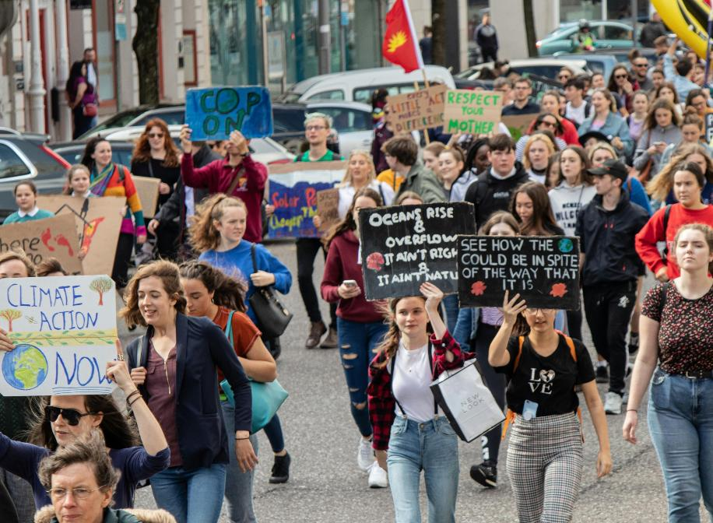
04
Hören
Podcast – Outrage + Optimism
Moderiert von Christiana Figueres und Team,
verbindet dieser Podcast Ehrlichkeit über die Krise
mit Optimismus zu Lösungen. Hilfreich, wenn
du sowohl Realismus als auch Hoffnung brauchst.
Hören
Podcast – Climate Change and Happiness
Geleitet von Expert:innen für Klimapsychologie, hilft dieser
Podcast, Gefühlen wie Angst,
Trauer oder Schuld Worte zu geben. Er erinnert dich daran, dass es nicht seltsam ist,
ängstlich zu sein — du bist nur menschlich.
Hören
Radio/Podcast – Climate Anxiety (RTÉ)
Oisín Coghlan von Friends of the Earth Ireland
erklärt, warum es keine Option ist, den Klimawandel zu ignorieren,
und wie Handeln Angst lindern kann.
Hören

Slide 7

05
Vertiefen
SCHREIBEN:
Probiere eine Schreibübung aus: „Wenn ich an den Klimawandel denke, sind die drei stärksten Gefühle, die ich empfinde…“. Überlege, welche davon du in Energie zum Handeln umwandeln könntest.
DISKUTIEREN:
Teile in einer Gruppe eine Klimasorge und eine Handlung, die deiner Meinung nach hilft. Sprecht darüber, ob offenes Teilen die Last der Sorge verringert.
HANDELN:
Wähle eine kleine Handlung aus dem SpunOut.ie-Merkblatt aus (z. B. mit einer Freundin oder einem Freund sprechen oder Zeit in der Natur verbringen). Probiere sie diese Woche aus und beobachte, wie sie sich auf deine Stimmung auswirkt.

Slide 8

Wichtigste Erkenntnis
Klimaangst zeigt, wie sehr dir etwas am Herzen liegt. Diese Gefühle teilen junge Menschen weltweit, und sie lassen sich in Stärke, Resilienz und gemeinschaftliches Handeln verwandeln. Indem du dich informierst, reflektierst und handelst — auch auf kleine Weise — kannst du ein Gefühl von Kontrolle und Hoffnung zurückgewinnen.
Reflektieren und handeln
Wenn dich Klimasorgen überkommen: Welche erdende Übung aus dieser Ressource könntest du nutzen, und welche Handlung hilft dir, dich weniger hilflos zu fühlen?

